Slide 1



INICIO DE GRABACIÓN

Slide 2

INDICE
1
CAPITAL HUMANO Y SUS COMPETENCIAS
2
CONCEPTOS
3
EJEMPLOS APLICADOS
4
CONCLUSIONES

Slide 3


Definiciones básicas.
Reconocimiento de los aspectos del capital humano.
Acercamiento al capital intelectual
Estructura del modelo de gestión por competencias
EL CAPITAL HUMANO Y SUS COMPETENCIAS

Slide 4



CONTENIDO GENERAL DEL CURSO
SEMANA | CONTENIDO
SEMANA 1
SEMANA 1 | INDUCCION
SEMANA 2 | CAPITAL HUMANO
SEMANA 3 | INCORPORACION DE PERSONAL
SEMANA 4 | PROCESO ORGANIZACIONAL
SEMANA 5 | MANUAL DE FUNCIONES Y GRONOGRAMA
SEMANA 6 | DESARRROLLAR LAS EMPLEADOS
SEMANA 7 | AUDITAR EMPLEADOS
SEMANA 8 | RECOMPENSAR EMPLEADOS
SEMANA 9 | RETENER EMPLEADOS
SEMANA 10 | SALUD OCUPACIONAL Y MENTAL DE LOS EMPLEADOS
SEMANA 11 | HABILIDADES Y CONCEPCIONES DEL HOMBRE
SEMANA 12 | LEGISLACION LABORAL EN GTH

Slide 5


DEFINICIONES
Capital: es la cantidad de dinero o valor que produce interés o utilidad; en las personas, es su grado de formación y capacidad.
Humano: relativo al hombre o propio de él
Gestión: efectuar acciones para el logro de objetivos
Competencia: aptitud, cualidad que hace que la persona sea apta para un fin. Suficiencia o idoneidad para obtener y ejercer un empleo. Idóneo, capaz, hábil para una cosa. Capacidad y disposición para el buen desempeño.

Slide 6


QUE ES EL CAPITAL HUMANO
es el aumento en la capacidad de la producción del trabajo alcanzada con mejoras en las capacidades de trabajadores. estas capacidades realizadas se adquieren con el entrenamiento la educación y la experiencia, se refiere a el conocimiento practico, las habilidades adquiridas y las capacidades aprendidas de un individuo que lo hacen potencialmente

Slide 7
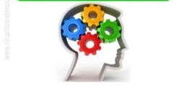
GESTIÓN POR COMPETENCIA
Herramienta estratégica indispensable para enfrentar los nuevos desafíos que impone el medio. Es impulsar a nivel de excelencia las competencias individuales, de acuerdo a las necesidades operativas. Garantiza el desarrollo y administración del potencial de las personas, "de lo que saben hacer" o podrían hacer.

Slide 8


CONCEPTO DE LA COMPETENCIA
Saber actuar y reaccionar en forma responsable y validada en un contexto profesional particular, es decir
Para Resolver problemas en un contexto laboral particular, cumpliendo estándares o criterios de calidad
Saber Movilizar Integrar y Transferir
Recursos (Conocimientos, Habilidades, y Actitudes)

Slide 9


COMPETENCIAS DE TALENTO HUMANO
Es un conjunto de habilidades, conocimientos específicos, destrezas, valores, actitudes y aptitudes que debe demostrar el aspirante para desempeñar eficazmente el empleo que aspira ocupar o del cual es titular.
.
Escriba aquí
su texto

Slide 10

IMPORTANCIA DEL DESARROLLO DEL CAPITAL HUMANO EN LA EMPRESA
El éxito de cualquier emprendimiento depende principalmente de la flexibilidad y de la capacidad de innovación que tenga la gente que participa en la organización. Además en la era actual, la tecnología y la información están al alcance de todas las empresas, por lo que la única ventaja competitiva que puede diferenciar una empresa de otra es la capacidad que tienen las personas dentro de la organización de adaptarse al cambio.

Slide 11

IMPORTANCIA DEL DESARROLLO DE LA GESTIÓN POR COMPETENCIAS
Es una de las herramientas principales en el desarrollo del Capital Humano. La gestión por competencias hace la diferencia entre lo que es un curso de capacitación, con una estructura que encierre capacitación, entrenamiento y experiencia que son necesarios de definir para los requerimientos de un puesto o identificar las capacidades de un trabajador o de un profesional.

Slide 12
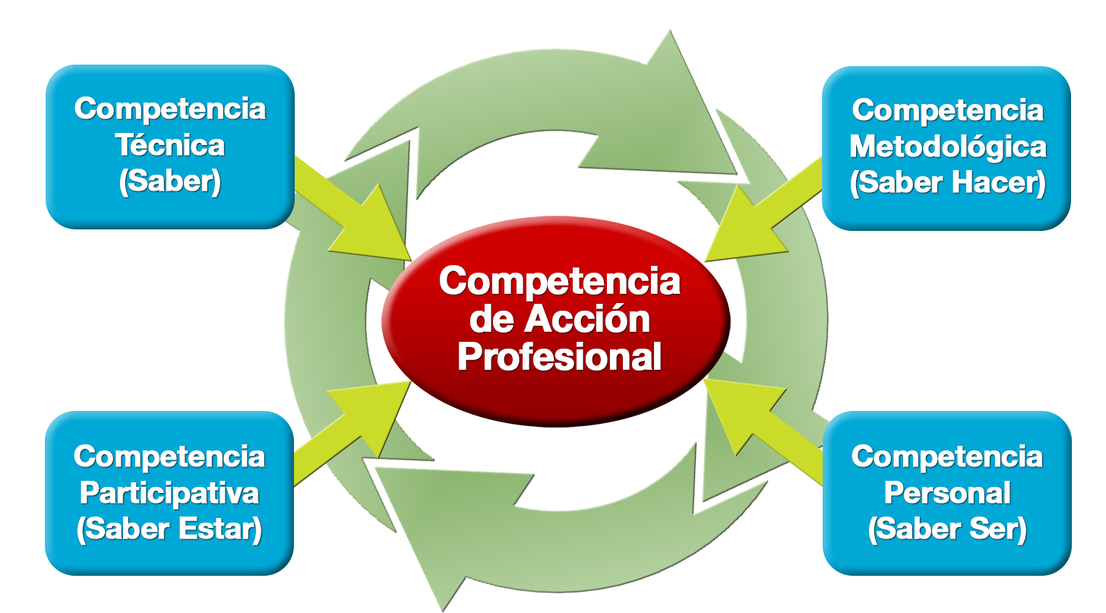
RECLUTAMIENTO INTELIGENTE

Slide 13
RECLUTAMIENTO INTELIGENTE
Administrar el talento humano se convierte cada día en algo indispensable para el éxito de las organizaciones. Tener personas no significa necesariamente tener talentos.
Conocimiento.- saber, es el resultado de aprender a aprender de forma continua
Habilidad.- saber hacer. Es la aplicación del conocimiento para resolver problemas y situaciones, es crear, es innovar. Es transformar el conocimiento en resultado

Slide 14

RECLUTAMIENTO INTELIGENTE
Juicio.- saber ser analítico de las situaciones y el contexto, es tener el análisis crítico, juzgar los hechos, establecer un equilibrio y definir prioridades.
Actitud.- saber estar. Actitud positiva y emprendedora, permite alcanzar y superar metas, asumir riesgos, actuar como agente de cambio, dar valor agregado, llegar a la excelencia y enfocarse a los resultados, es lo que lleva a la persona a alcanzar la autorrealización

Slide 15
UNA PERSONA COMPETENTE
Una persona competente es una persona que sabe actuar de manera pertinente en un contexto particular elegido y movilizado un equipamiento doble de recursos
Recursos personales (conocimientos, saber hacer, cualidades, cultura recursos emocionales.
Recursos redes (bancos de datos, redes documentales redes de experiencia especializada

Slide 16
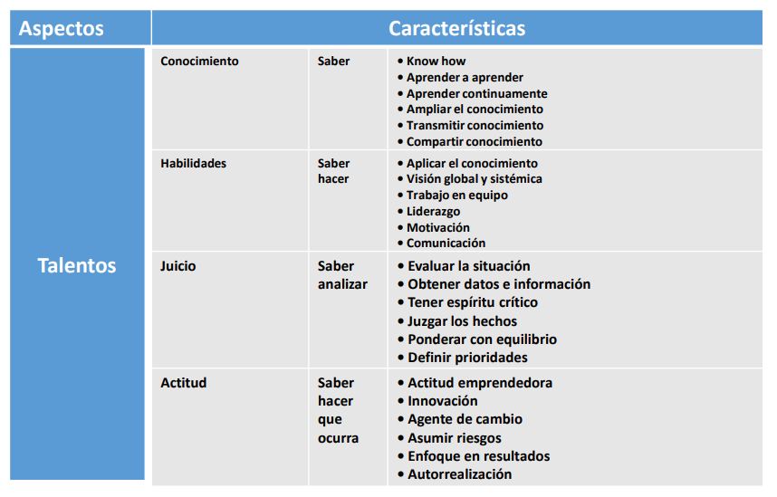


UNA PERSONA COMPETENTE
Relajado
Colorido

Slide 17

EL DESARROLLO DE LAS COMPETENCIAS
Antes de la vida laboral (Formación)
Durante la vida laboral (Educación continua)
Mediante la vida laboral (Ejercicio profesional)
(Levy-Leboyer)
¡Y en muchos ámbitos de la vida corriente!

Slide 18
CLASE DE COMPETENCIAS DE TALENTO HUMANO
Competencias laborales básicas
Competencias laborales genéricas
Competencias laborales específicas

Slide 19
DESEMPEÑO Y COMPETENCIAS
Competencias técnicas (especificas)
Llenar un formulario
Operar maquinas
Análisis financiero
Competencias básicas
Leer
Escribir
Habilidades numéricas
DESEMPEÑO
Competencias trasversales
Comunicación
Trabajo en equipo adaptabilidad

Slide 20
VALOR A LA ORGANIZACIÓN
Valor a las personas: mayor satisfacción laboral, aumento de la creatividad, mejor aprovechamiento de los recursos, más motivación, espíritu de equipo e inspiración, entre otros
Valor desde el punto de vista económico: ahorro de costes de formación, de reclutamiento, causados por el absentismo y aumento de ganancias debido a un mejor rendimiento y una mayor rentabilidad global.

Slide 21

VALOR A LA ORGANIZACIÓN
Valor añadido al negocio: incremento de la eficiencia, mayor precisión estratégica, reducción del riesgo y mejora de la capacidad de empresa.

Slide 22

BENEFICIOS DE LA GESTIÓN
Branding (Marca)
Ventajas competitivas
Mejor rendimiento individual y organizacional
Identificación de las personas con mejores rangos de desempeño
Mayor efectividad en la retención y atracción del talento
Disminución de costes:

Slide 23
HABILIDADES MÁS BUSCADAS
Capacidad de aprendizaje
Responsabilidad
Comunicación
Trabajo en equipo
Flexibilidad al cambio
Iniciativa
Toma de decisiones
Creatividad e innovación
Proactividad

Slide 24
DESEMPEÑO LABORAL
Capacitación
Competencia
técnica
¿ Sabe
hacerlo?
Des. Personal
Incentivos
D. Organizac.
Motivación
¿ Sabe
hacerlo?
Obstáculos
¿ Puede
hacerlo?
Equipamiento
Sist. Apoyo
Cultura org.
Rendimiento
real

Slide 25
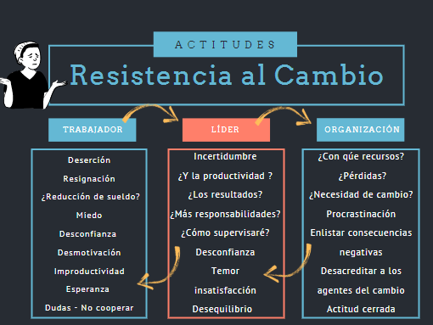
ACTITUD

Slide 26


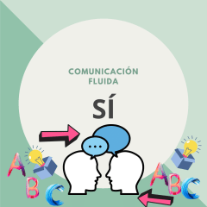
¿QUÉ HACER?
Para lograr un cambio que perdure en el tiempo, disminuyendo al máximo la resistencia, es necesario establecer metas claras, promover la participación de los involucrados y hacer que estos se sientan comprometidos con las actividades a ejecutar.

Slide 27

CONCLUSIONES
La gestión del talento humano busca formalizar una alianza estratégica empresa-trabajadores al generar talentos con desarrollo de carrera, movilidad, flexibilidad y mayor empleabilidad; el beneficio es ganar-ganar, tanto para la empresa como para el colaborador

Slide 28

FIN DE GRABACIÓN

